Slide 1
ОТЧЁТ ПО ПРОИЗВОДСТВЕННОЙ ПРАКТИКЕ Тема: ПМ.04. Сопровождение и обслуживание программного обеспечения компьютерных систем Студент: Кононов Тимофей Александрович Группа: 23П-1 Специальность: 09.02.07 Информационные системы и программирование Руководитель от колледжа: Калинин Арсений Олегович Руководитель от организации: Порошина Дарья Олеговна Место практики: АО «Красный Якорь», г. Слободской Год: 2026

Slide 2
ХАРАКТЕРИСТИКА ОБЪЕКТА ПРАКТИКИ
Название: АО «Красный Якорь»
Юридический адрес: Кировская область, г. Слободской, ул. Советская, д. 132
Специализация: крупнейшее деревообрабатывающее предприятие региона, производство березовой фанеры высшего качества (поставки по всей России и на экспорт)
Подразделение | Функции
Управленческий аппарат | Генеральный директор, бухгалтерия, отдел кадров
Производственные цеха | Лущильно-сушильные, клеильные, сортировка, упаковка
Вспомогательные службы | Технический отдел, логистика, ОТК
ИТ-отдел | Моё место практики: администрирование сетей, 1С:ERP, поддержка пользователей

Slide 3
ОПИСАНИЕ РАБОЧЕГО МЕСТА
Оборудование рабочего места:
Процессор: Intel Core i7-9700
Оперативная память: 16 ГБ DDR4
Накопитель: SSD 512 ГБ
Монитор: 24 дюйма (ЖК)
Периферия: клавиатура, мышь, лазерный принтер
Сеть: гигабитный Ethernet (1 Гбит/с), контролируемый доступ в Интернет
Мебель: эргономичный стол и кресло

Slide 4
ПРОГРАММНОЕ ОБЕСПЕЧЕНИЕ ПРЕДПРИЯТИЯ Техническое обеспечение:
Наименование ПО | Назначение
1С (Учебная и версия | Планирование производства, закупки, финансы, складской учёт
DIRECTUM | Электронный документооборот
Zabbix | Мониторинг серверов и сетевого оборудования
UserGate | Межсетевой экран, защита от атак
Антивирус Касперского | Централизованная защита от угроз
АвтоГРАФ | Спутниковый мониторинг автотранспорта
КриптоПро CSP | Криптозащита, ЭЦП, ЕГАИС Лес
Консультант Плюс | Справочно-правовая система
7-Zip | Архивация данных и бэкапов
Техническое обеспечение:
Серверы HP (блейд-стойка) под SQL Server
Управляемые коммутаторы Cisco
СХД (NAS) для резервного копирования
Бортовые ГЛОНАСС/GPS-контроллеры

Slide 5
УСТАНОВКА ПРОГРАММНОГО ОБЕСПЕЧЕНИЯ
№ | ПО | Назначение установки
1 | Active Directory (AD DS) | Централизованное управление пользователями и компьютерами в домене
2 | XAMPP | Комплекс (Apache + MySQL + PHP) для запуска веб-сервисов
3 | WordPress | Создание корпоративного портала
4 | Moodle | Система электронного обучения
5 | КриптоПро CSP | Работа с ЭЦП и криптозащитой
6 | 1С:Предприятие (учебная и версия для программиста) | Освоение разработки и конфигурирования
7 | LibreHardwareMonitor | Мониторинг температуры, частот и нагрузки компонентов
8 | Антивирус Касперского | Защита файловой системы и процессов

Slide 6
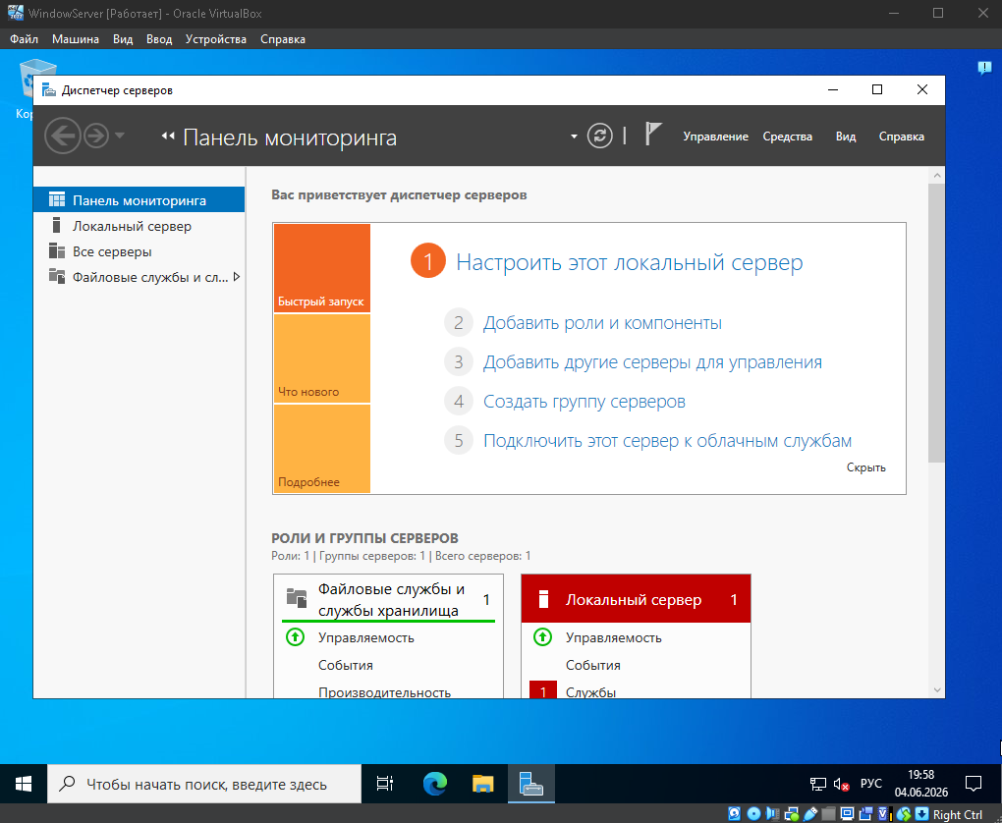
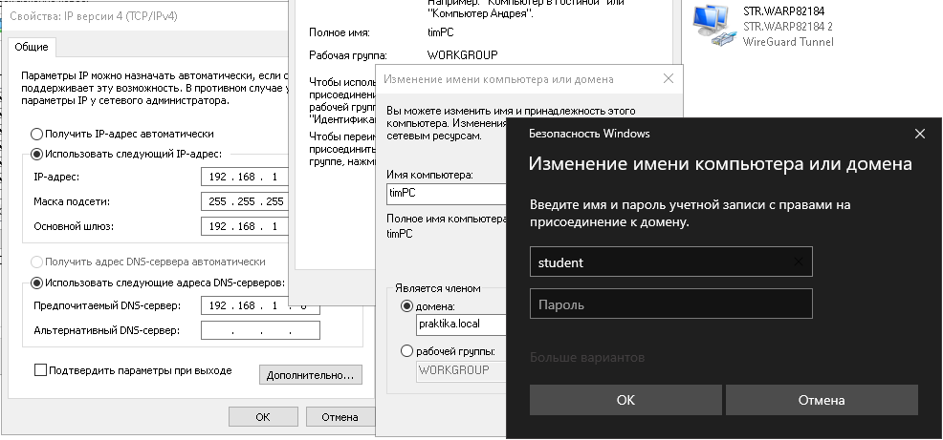
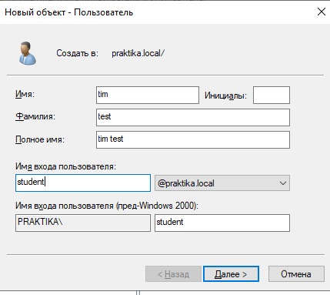
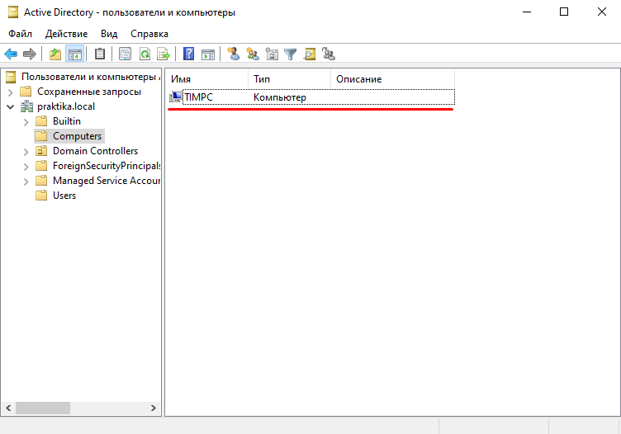
AD DS

Slide 7
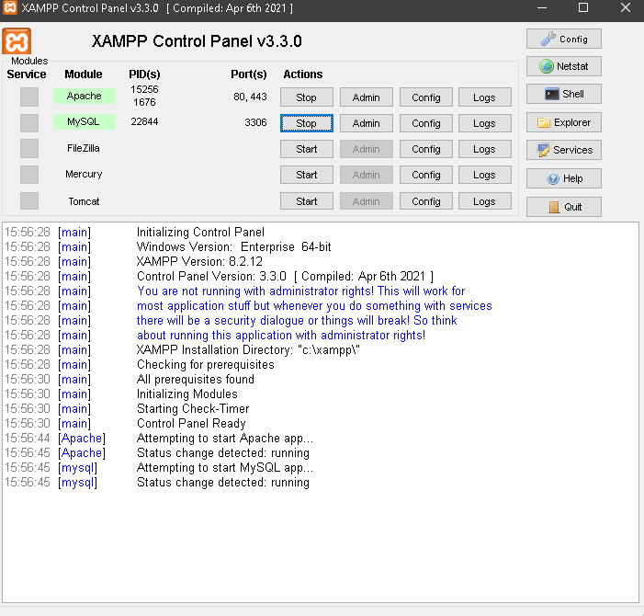
XAMPP

Slide 8
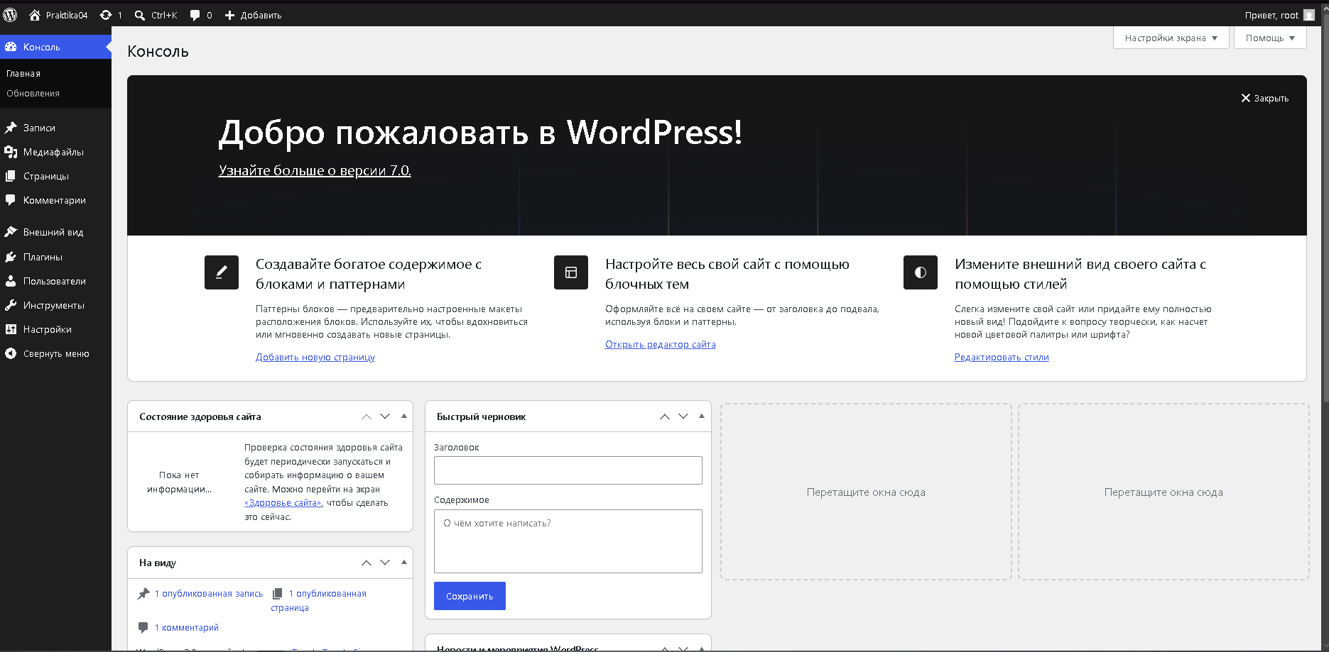
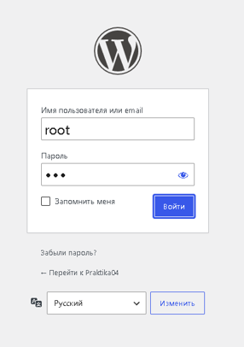

WordPress

Slide 9
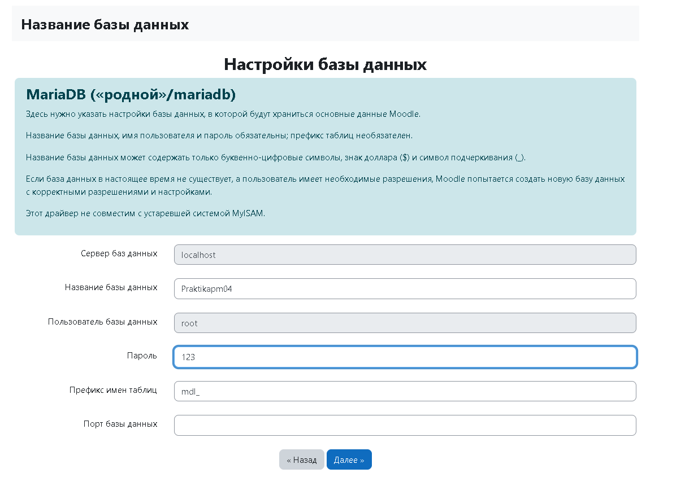
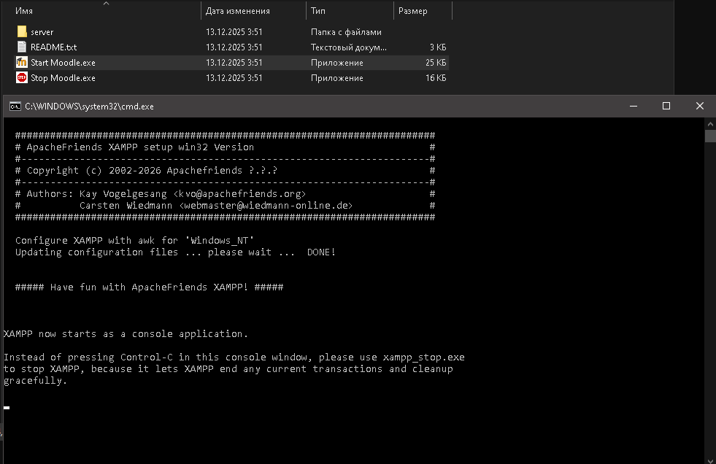
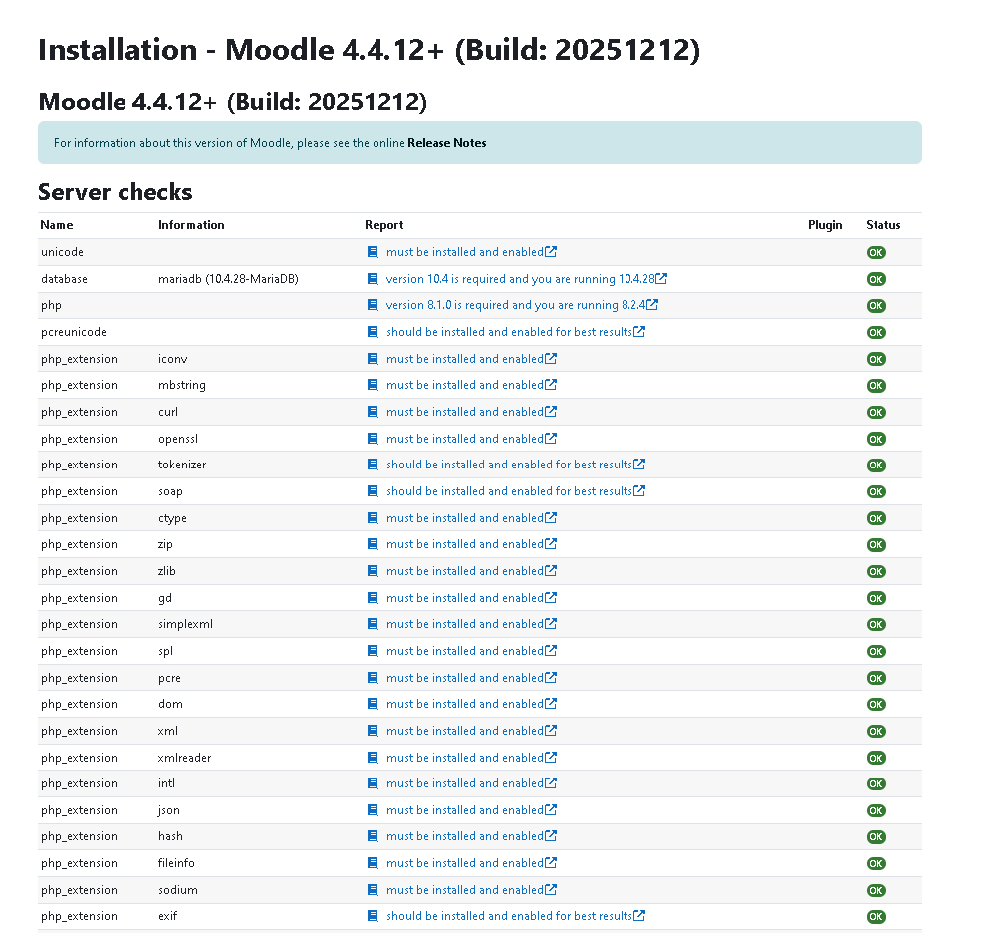
Moodle

Slide 10
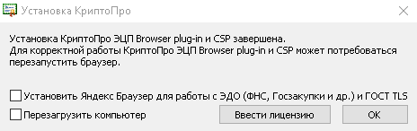
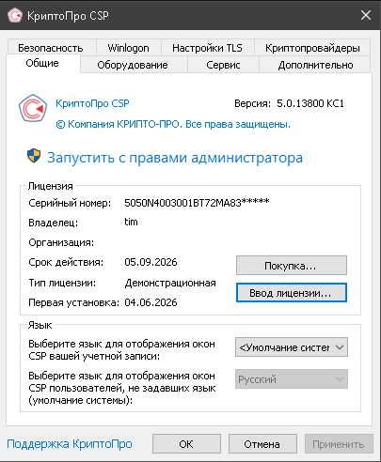
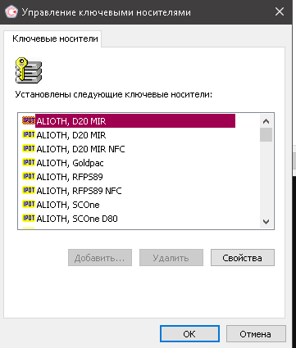
КриптоПро CSP

Slide 11
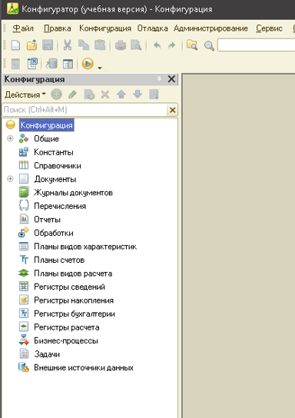
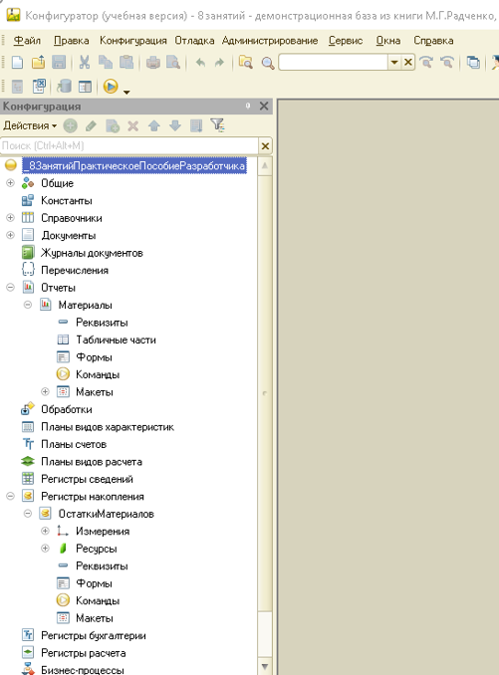
1С

Slide 12
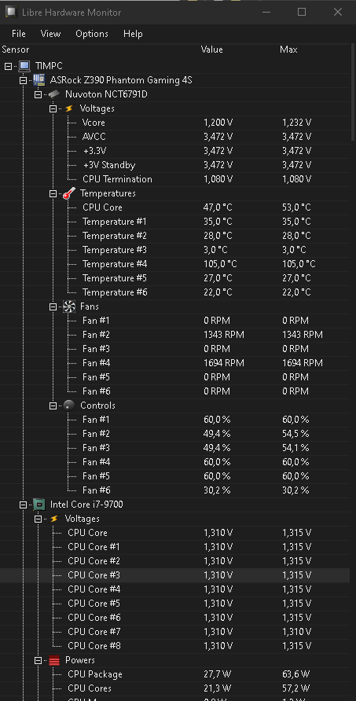
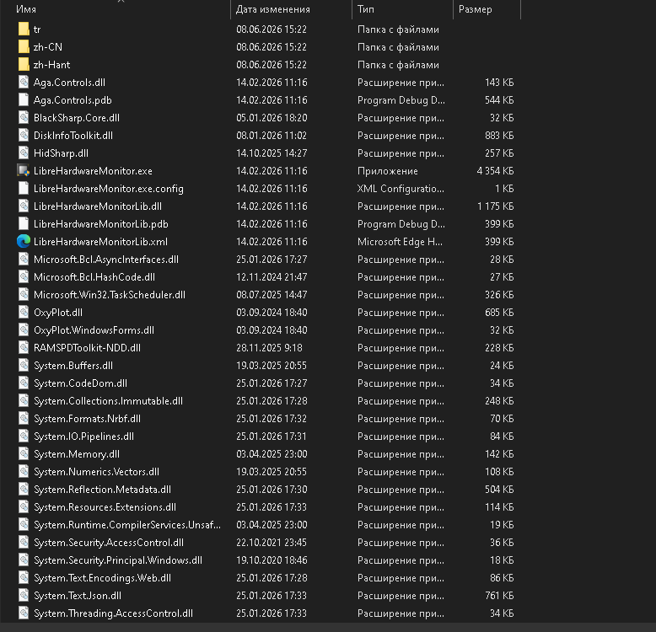
LibreHardwareMonitor

Slide 13
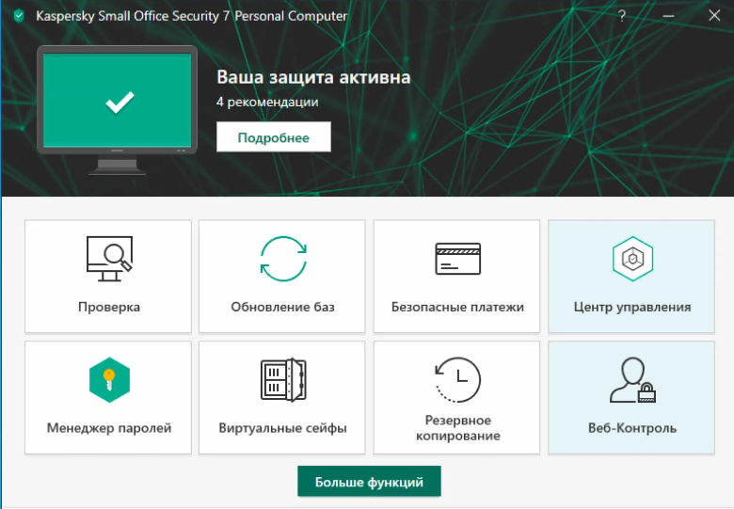
Антивирус Касперского

Slide 14
КОНФИГУРАЦИЯ, ДОСТУПЫ, СОВМЕСТИМОСТЬ И КОНТРОЛЬ КАЧЕСТВА
Конфигурация и обоснование выбора:
Active Directory — выбран для централизованного управления учётными записями и политиками безопасности
XAMPP — выбран как комплексное решение «всё в одном» для быстрого развёртывания веб-сервисов
WordPress — гибкая CMS, не требующая глубоких знаний программирования
Moodle — специализированная платформа для электронного обучения
КриптоПро CSP — сертифицированное средство криптозащиты для работы с госсистемами
1С:Предприятие — учебная версия для освоения конфигурирования и разработки
LibreHardwareMonitor — бесплатный инструмент для глубокого анализа аппаратной телеметрии
Антивирус Касперского — надёжная защита с централизованным управлением
Доступы пользователей:
Создан пользователь 1C_User
Права ограничены по принципу «минимальных полномочий»
Доступ только к прикладному ПО, запрещена запись в системные папки
Совместимость:
Все службы работают без конфликтов
XAMPP как отдельный сервис не мешает системным процессам
Интеграция через стандарты Kerberos и DNS
Ошибок в «Просмотре событий» не зафиксировано

Slide 15

ЗАКЛЮЧЕНИЕ
Цель практики достигнута: Развёрнута и настроена программно-аппаратная инфраструктура, протестирована и защищена.
Итоги работы:
Установлена и настроена среда XAMPP (Apache + MySQL)
Развёрнуты WordPress и Moodle
Реализована система защиты
Настроен мониторинг аппаратных ресурсов
Внедрена система контроля версий
Ссылка на репрозиторий

